Slide 1
FPGA Dynamic and Partial Reconfiguration:
A Survey of Architectures, Methods, and Applications
报告人：李进友
Notes:
FPGA动态和部分重配置：架构，方法和应用的综述
发表在ACM Computing Surveys, 2018

Slide 2
Contents
1
研究背景和动机
2
PR系统的相关介绍
3
重配置开销减少技术
4
总结
Notes:
下面我将从以下四个方面进行论文的讲述
Partial Reconfiguration

Slide 3

研究背景和动机

Slide 4
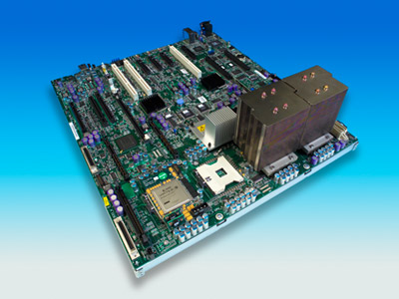
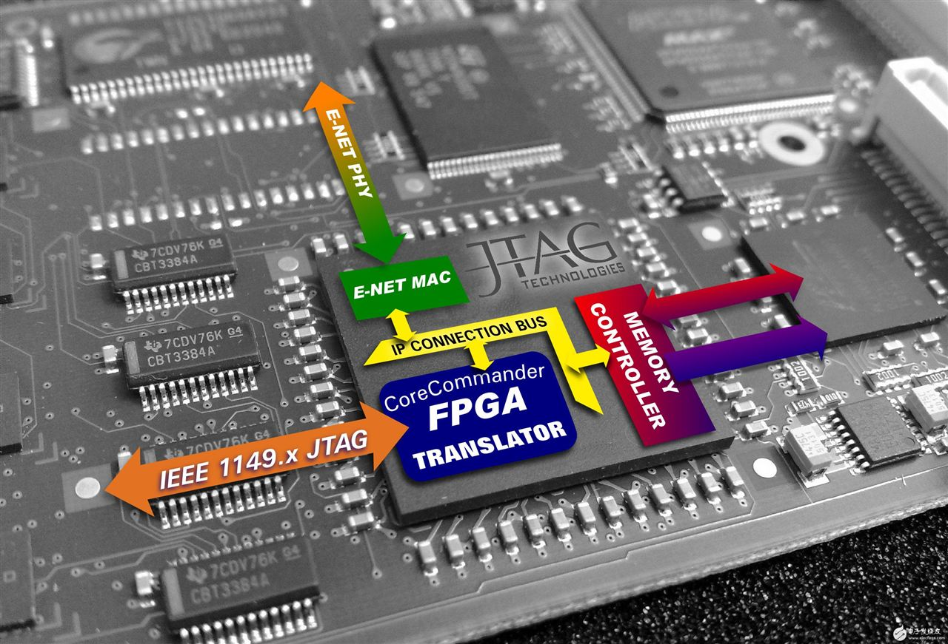
FPGA的简单介绍
FPGA(Field-Programmable Gate Array)，即现场可编程门阵列，它是在PAL、GAL、CPLD等可编程器件的基础上进一步发展的产物。它是作为专用集成电路(ASIC)领域中的一种半定制电路而出现的，既解决了定制电路的不足，又克服了原有可编程器件门电路数有限的缺点。
Notes:
首先，我先大致介绍下FPGA，FPGA是现场可编程门阵列的缩写，
可编程阵列逻辑(PAL)
通用阵列逻辑(GAL)
复杂可编程逻辑器件(CPLD)
FPGA有两个主要的特性：1.动态可编程性，其功能在运行时根据应用要求进行更改。2.支持部分重配置，在运行时只修改部分硬件
下面是我找到两个FPGA产品图，目前的一些板卡都是采用异构结构，将CPU和GPU、FPGA放置在同一个板卡上。

Slide 5
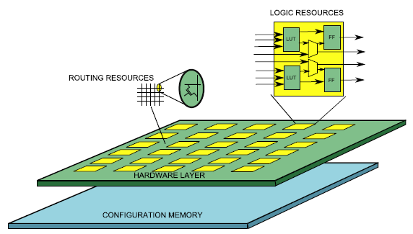
FPGA是如何实现部分重配置（PR）的？
硬件逻辑层
配置存储器层
FPGA架构
Notes:
大致了解了FPGA之后，我们再来看一下为什么FPGA可以实现部分重配置。现有的FPGA都采用上图这种架构，由配置存储层和硬件逻辑层构成。硬件逻辑层包含计算硬件资源，包括查找表，触发器，数字信号处理块，存储器块，收发器等。该层还包含路由资源和开关盒，允许组件连接以形成电路。配置存储器层通过配置文件或二进制文件存储FPGA配置信息。这些配置信息包括：存储在LUT查找表的值，存储器的值，输入和输出引脚的电压标准以及路由信息。正是因为这种架构，我们修改配置存储层中的数据呢就可以对电路中的某些部分进行重新配置。

Slide 6
研究动机？
已有的一些关于可重构计算的调查仅涉及动态和部分重新配置的简要介绍。
现有关于部分重新配置工具的调研工作不够充分。
另外，由于现代采用FPGA做平台加速器的实例已经出现，从架构，工具和应用的角度将动态和部分重新配置特定领域的大量工作集中在一起，详细讨论迄今为止的工作和挑战将为这一领域之后的研究奠定基础。
Notes:
然后，我们再来讲一下研究动机，基于三个点

Slide 7
PR系统的相关介绍

Slide 8
支持PR的商业设备：
1. Xilinx
Notes:
首先，先简单介绍下现有支持PR的商业设备，第一家厂商是Xilinx

Slide 9
Xilinx ：
XC6200系列：（最先支持PR）通过使用特殊接口，外部处理器可以访问FPGA中任何特定的功能单元，并且配置SRAM内的数据就实现重配置。
Virtex系列：引入了一种称为ICAP的配置接口，可以将比特流加载到FPGA架构中。
Zynq系列：
Notes:
Xilinx的FPGA支持PR已经有大概二十多年，不管是做研究还是商业使用，它的用户量都比较大。这家公司的产品大多都支持PR，
Virtex配置二进制文件可以使用SelectMap或JTAG接口从外部加载

Slide 10
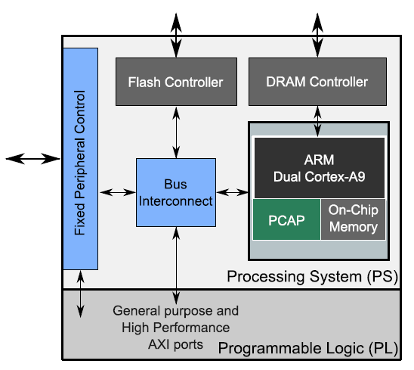
Zynq 系列:
此系列耦合了ARM处理器、标准通信基础设施和集成的可重构结构。既可以通过配置访问端口(PCAP)实现部分/完全重配置，也可通过可编程逻辑(PL)内的ICAP接口进行部分重新配置。

Slide 11
Xilinx ：
XC6200系列：（最先支持PR）通过使用特殊接口，外部处理器可以访问FPGA中任何特定的功能单元，并且配置SRAM内的数据就实现重配置。
Virtex系列：引入了一种称为ICAP的新配置接口，可以将比特流加载到FPGA架构中。
Zynq系列：此系列耦合了强大的ARM处理器、标准通信基础设施和集成的可重构结构。既可以通过配置访问端口(PCAP)实现部分/完全重配置，也可通过可编程逻辑(PL)内的ICAP接口进行部分重新配置。
Ultrascale系列：此类器件能够部分重新配置时钟(PLL)、输入/输出缓冲器和高速收发器等资源。

Slide 12
支持PR的商业设备：
1. Xilinx
2. Altera

Slide 13
Altera：
Stratix-V：其架构与Xilinx 的Virtex系列基本类似。
Cyclone系列：此系列内部可用资源相对较少，主要面向中低端级应用。
Arria-10：其架构与Xilinx的Zynq系列基本类似。
Notes:
Altera也有很多产品支持PR，它们与Xilinx系列相类似，就不过多做介绍了。

Slide 14
支持PR的商业设备：
1. Xilinx
2. Altera
3.其他FPGA供应商，如National、Semiconductor、Lattice、Semiconductor和Atmel
Notes:
除了前面提到的两家，还有一些其它供应商也支持PR，只是它们占的市场份额比较小，比如…

Slide 15
PR设计流程：
1. Xilinx PlanAhead PR流程
2. Xilinx Vivado PR流程
3. Altera PR流程
Notes:
另外我们这再介绍一下PR的设计流程。这三个是供应商普遍采用的流程

Slide 16
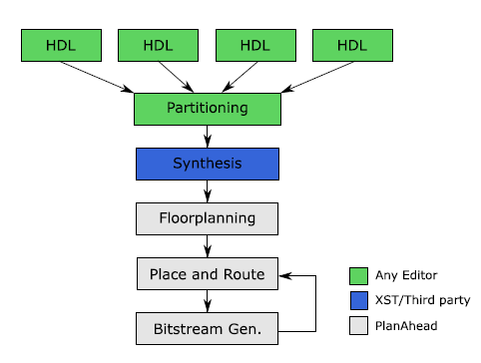
Xilinx PlanAhead PR流程 ：
Notes:
每个PR设计由许多模块或功能单元组成。所有模块呢，都是使用硬件描述语言（HDL）描述，或者是预先合成的网表。
具体步骤为：决定可重构区域的数量和相应的模块分配（分区）。综合每个单独的模块以生成相应的网表。手动执行布局规划，以指定部分可重配置区域(PRR)的位置和边界框。最后，为每个配置生成完整的重新配置比特流（配置文件）以及每个PRR的部分比特流。

Slide 17
Xilinx Vivado PR流程：
此流程与PlanAhead非常相似，它的步骤如下：先是使用Xilinx工具或第三方综合工具分别合成静态和可重配置模块。如果目标FPGA不是Zynq SoC等混合设备，则在设计中加入重配置控制器(ICAP控制器)。然后布局规划(与Xilinx PlanAhead相同)，生成可配置文件。(它尚未完全集成基于图形用户界面(GUI)的项目流程)

Slide 18
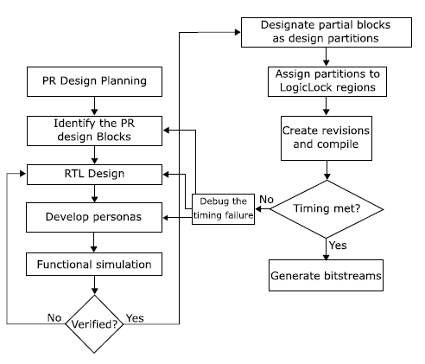
Altera PR流程：
Notes:
先设计PR模块和功能单元，定义PR设计块，进行RTL设计（判断是否可综合），功能仿真，时序仿真。
RTL行为级描述，
将部分块指定为设计部分
将分区分配给logiclock区域
创建修订并编译

Slide 19
附：PR的学术开发工具
1. OpenPR
2. GoAhead
3. CoPR
4. PaRAT
5. OSSS+R架构
6. 其它
Notes:
这里列举了一些论文中提到的支持PR开发的工具，有点多，大家感兴趣的可以去单独了解一下。
这些工具大多针对Xilinx FPGAs，并且许多都使用供应商的工具进行低层设备相关的操作，如放置、路由和配置文件生成。

Slide 20
重配置开销减少技术
Notes:
再讲一下目前减少重配置开销的关键技术

Slide 21
开销减少技术：
与PR相关的开销主要有两个：资源浪费和时间开销。
为减小开销而提出的技术：
1. 分区
2. 布局规划
3. 运行时定位和配置文件处理
4. 配置文件压缩
5. 高速重配置控制器
Notes:
由于PRR的形状和位置的限制，FPGA资源不能被充分利用。重新配置时间开销对应于用一个或多个部分配置文件为FPGA编程所需的时间。

Slide 22
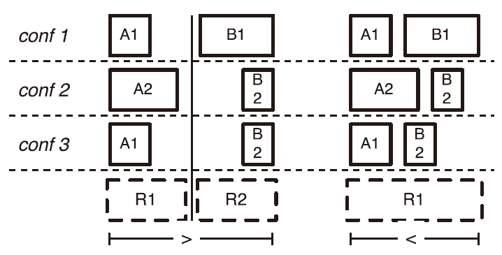
分区：
确定设计中使用的PRR数量后，合理的为每个PRR分配特定的模块。
分区存在的问题：
不能兼顾资源利用率与配置时间开销。
Notes:
以图为例，将不需要并发执行的模块组合到更小的区域可以优化资源使用，但是，需要重新配置其中一个时，需要重新配置整个区域。其重新配置的时间会显著增加。并且，在一个区域中有更多的模块意味着可能更频繁地配置该区域。

Slide 23
已有研究总结：
1.自动分区：最大限度地减少运行时间，忽略了PR区域之间的通信，简化了分区的实施，应用有限。
2.Rana等人提出了一种基于分析通信图来最小化重新配置时间的方法。该算法试图将需要同时重新配置的模块分组到相同的PRR中。PRRs的数量必须由设计者决定。
3.Montone等人描述了一种基于模拟退火的算法，用于基于不同时刻的面积方差的最小化来确定模块到区域的分配。这项工作考虑了最新的FPGA架构以及PR要求。但是，它也使用固定的任务图进行优化。他们的方法没有考虑对重新配置时间开销的影响。
4.Vipin和Fahmy使用整数线性规划（ILP）来找到PRR的最佳数量和相应的模块分配。可以调整公式以最小化重新配置时间或资源利用。尽管它提供了最佳解决方案，但随着要分配的模块数量的增加，运行时间和复杂性变得过大。
Notes:
总的来说:研究思路分为两类，一类是利用优质算法尽可能减少PPR大小和数量。另一类是将需要同时重新配置的模块进行组合，减少重新配置次数。

Slide 24
布局规划：
布局规划涉及FPGA架构的物理划分，通过优化PRR的位置可以提高系统的可路由性，从而改善可布线性，减少延时增加逻辑密度。
供应商PR工具不支持自动布局规划，需要设计师手工输入。
Notes:
这要求设计师了解底层的物理架构以及与PR相关的运行成本。手工布局规划会消耗大量的设计时间，而且很麻烦，常常会导致次优的结果。

Slide 25
已有研究总结：
1. Adya和Markov比较详细的介绍了FPGA布局规划问题。
2. Feng和Mehta进一步扩展了这个问题，并提出了一种资源感知的固定轮廓模拟退火和约束平面规划技术，但得到的平面可能包含不规则形状（这在PR中是不支持的）
3. Yuan等人提出了一种名为Less Flexible First (LFF)的算法。为了实现布局，将布局空间的灵活性定义为代价函数，并采用贪心算法对模块进行布局。
4. Banerjee等人的方法可以确保布局规划的平面图的形状为矩形。
5. Montone等人提出了一种可重构的布局规划器(基于最新的Virtex-5 FPGA架构)，该算法首先将设计划分为基于资源需求时间方差的重构区域，并利用模拟退火使PRR面积最小化。
6. Rabozzi等人提出了一种基于混合整数线性规划(MILP)的最优平面规划方法。虽然该技术可以提供改进的结果，但为了得到合理的PRR大小，此方案需要运行几个小时的时间，并且搜索空间随着区域的数量呈指数增长。
Notes:
总的来说研究方向有两个：使布局规划得到的形状保持为矩形，使布局规划区域尽可能小，以及PPR区域位置最优。

Slide 26
配置文件压缩 ：
1.Pan等人利用了配置位流以及不同配置位流中的冗余，分析发现哈夫曼编码可用于压缩比特流。
2. Hauck 等人提出了一种压缩Xilinx XC6200 fpga位流的算法，将配置时间减少了四倍。该算法从原始配置文件生成一个新的配置文件，使用FPGAs中存在的通配符寄存器减少了配置文件的数量。修改帧地址就可以用一个写操作配置多个帧。
3. Li 等人提出了使用不同压缩技术(如Huffman编码、算术编码和LZ编码等)对Virtex FPGAs进行位流压缩的算法。
4. Beckhoff等人提出了一种针对运行时模块重定位的压缩技术。
Notes:
利用各种编码技术对配置文件中的数据进行编码达到压缩的效果。最新的有一种针对运行模块重定位的压缩技术，查了下没找到详细的介绍。
配置文件(位流)压缩是一种广泛使用的减少重新配置时间的技术
针对具有相同形状和资源的不同PRRs的电路可能只在帧地址上有所不同

Slide 27
高速重配置控制器 ：
1. Gohringer等人提出将ICAP控制器连接到Microblaze软处理器的快速单工链路(FSL)总线。该方案的缺点是处理器会被通过FSL总线从外部内存请求产生的任务占用。
3. Liu 等人证明了使用DMA将部分位流从外部内存传输到ICAP可以提高系统的吞吐量。
4. Hansen等人试图通过ICAP原语的超频操作来获得更好的性能(由于控制器可以操作的最大频率取决于制造可变性和特定的放置和路由，因此需要根据每个设备来确定，比较麻烦。
5. Xiao等人提出在ICAP控制器中包含用于压缩解压缩配置文件的逻辑，这这一定程度上可以提高重新配置的吞吐量。
Notes:
从配置控制器的角度进行思考，一方面利用DMA增加数据搬移的速度，另一方面就是利用控制器中的一些逻辑进行压缩和解压缩操作，提高控制器的自身运行速度。作者调研发现在这方面的大部分努力都是针对Xilinx FPGAs的。已有的研究有：

Slide 28
总结

Slide 29
近年来，PR得到了显著的发展，并在不同领域得到了应用。但是PR系统的设计仍然很困难，往往只有FPGA专家才能参与。经过调研发现，由于现代设备越来越多的异构性和供应商提供的开放访问越来越少，目前许多用于克服供应商工具限制的技术已逐渐过时，大多数使用PR的系统都必须在较低的水平上进行设计，并且需要详细的硬件设计专业知识。

Slide 30
未来需要关注的研究方向：
在架构层面，如何利用易于重新定位和配置的设备(特别是在商业设备)更好地支持多加载加速器的概念。
在方法方面，如何将迄今为止所做的强大研究工作结合起来，克服现有流程的局限性，并通过自动化从高级描述中抽象出硬件。
在框架和应用程序中，找到更好的面向应用程序的方法来描述可以自动映射到PR实现的自适应系统。
在管理级别，怎样才能像动态加载和卸载软件模块一样允许动态加载和卸载硬件模块。
探索如何构建自主自适应系统，将重新配置功能与适应比特流功能相结合。

Slide 31
END

